Slide 1
Особливості розвитку науки, техніки та технологій в Середньовічній Європі
Підготували: Коваленко Марія,
Кондрацька Софія,
Мочалов Дмитро,
Мєшков Андрій

Slide 2
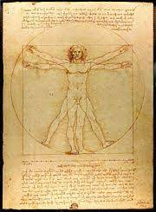

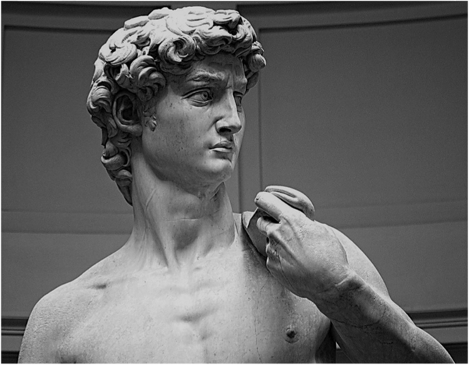
Що залишилося з античних часів?
складаються перші теоретичні системи знання в галузі геометрії, механіки, астрономії
розвивається натурфілософська концепція атомізму
робляться спроби аналізу закономірностей суспільства і мислення

Slide 3
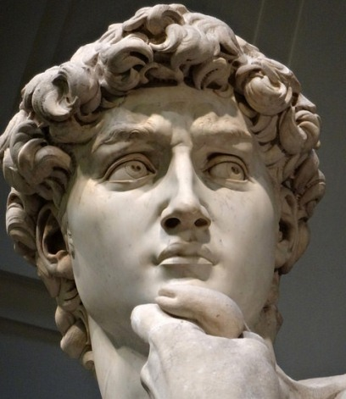
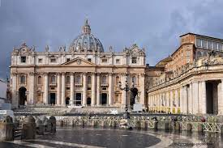
Що залишилося з античних часів?
Грецький культурний простір східного Середземномор'я дав римським інженерам знання основ математичних, природничих та технічних наук, які дозволили їм докорінно поліпшити виробництво енергії, агротехніку, гірничу справу і металообробку, виготовлення скла, кераміки та тканин, транспортну справу, суднобудування, інфраструктуру, будівельну справу, масове виробництво товарів, зв'язок і торгівлю.

Slide 4
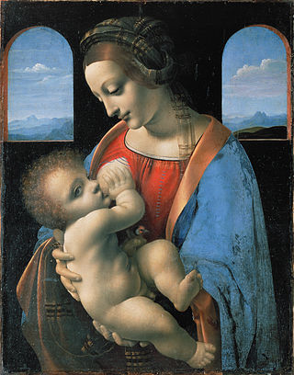
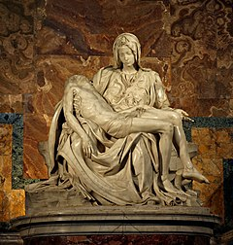
Який вплив мало християнство?
Починаючи з Середньовіччя, коли централізована римська влада зменшувалася в південній та центральній Європі, панування католицької церкви було єдиною послідовною силою у Західній Європі.

Slide 5
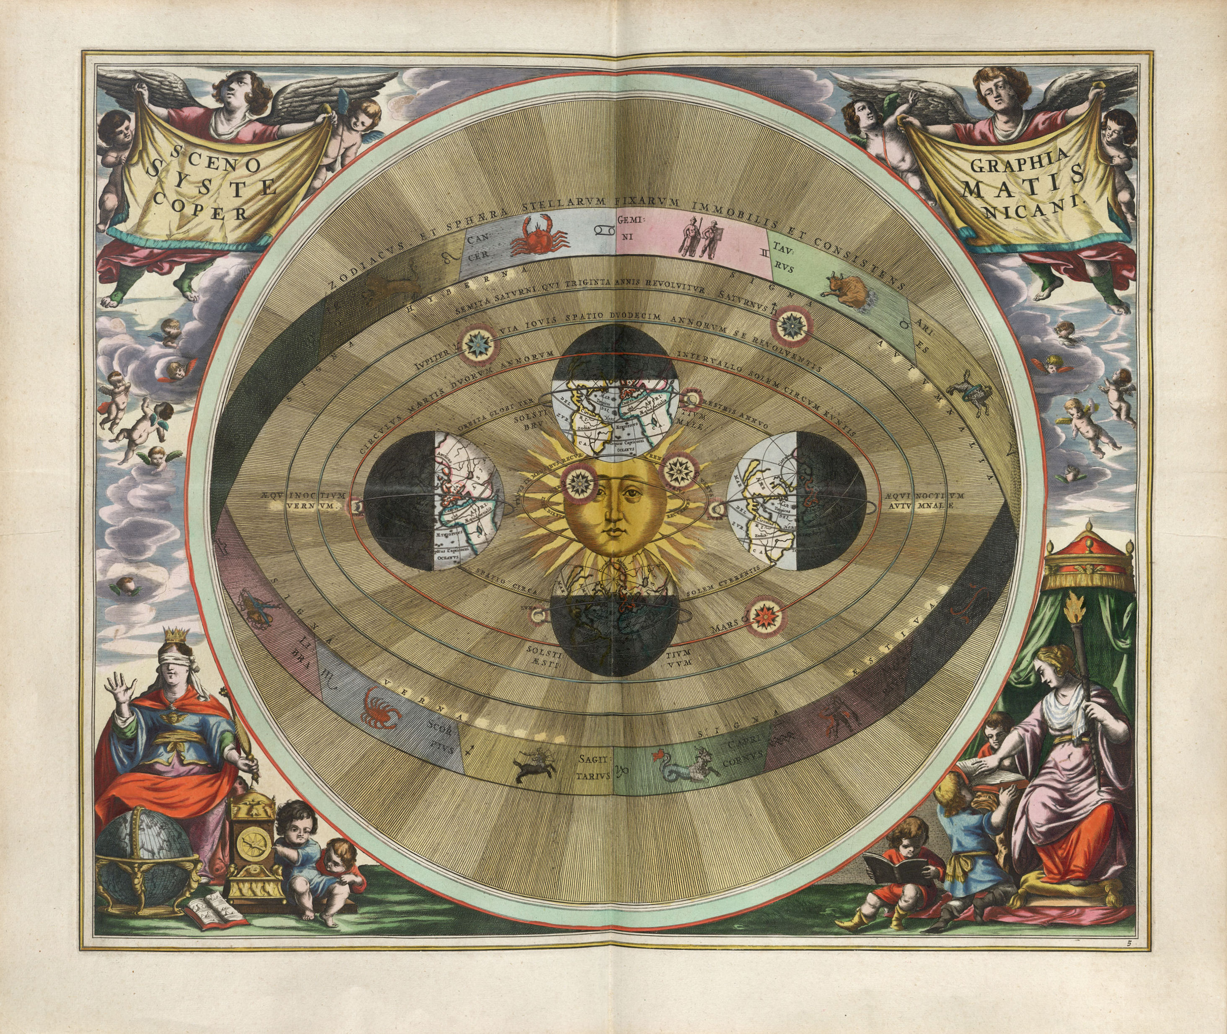

Який вплив мало християнство?
Християнство мало суттєвий вплив на освіту, науку та медицину, оскільки церква створила основи західної системи освіти і була організатором заснування університетів у західному світі, оскільки університет, як правило, вважається інститутом, який має свої походження в середньовічній християнській обстановці.

Slide 6
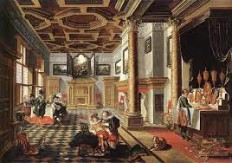
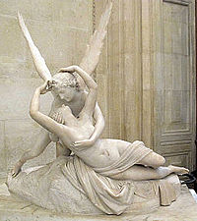
Де найбільше зосереджувалися знання?
Через піднесення Європи, що почалось у X ст, люди стали віддавати перевагу пізнанню навколишнього світу, а не вивчення Святого Письма.

Slide 7
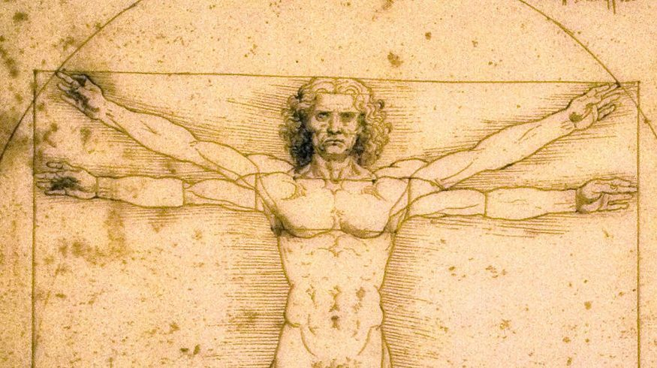
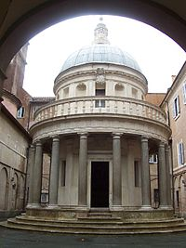
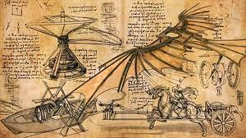
Де найбільше зосереджувалися знання?

Slide 8
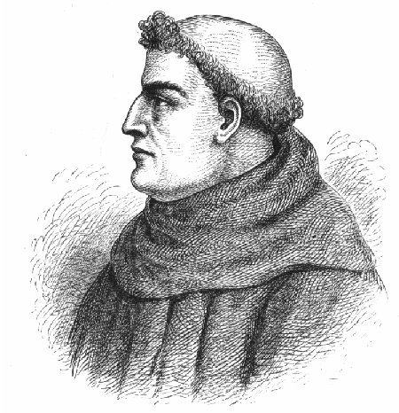
Які були фундаментальні винаходи та відкриття?
Одним із перших цікавість до природничих наук виявив професор Оксфордського університету Роджер Бекон.
Особливого значення він надавав математиці, фізиці, хімії, намагався створити мікроскоп і телескоп, пояснив походження райдуги.

Slide 9
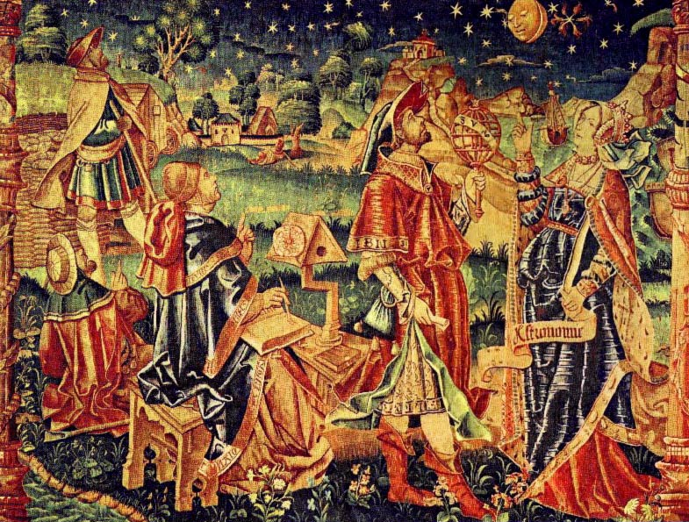
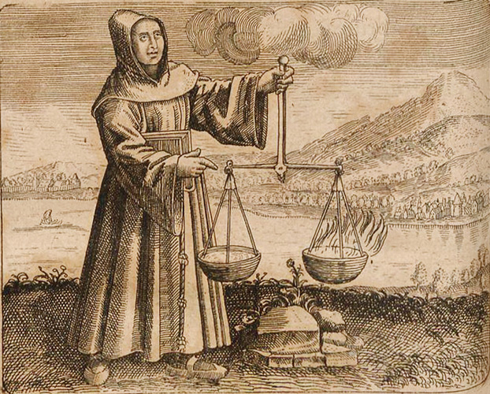
Які були фундаментальні винаходи та відкриття?
Важливі практичні знання накопичували алхіміки та астрологи.
Збагатилися й географічні знання європейців.

Slide 10
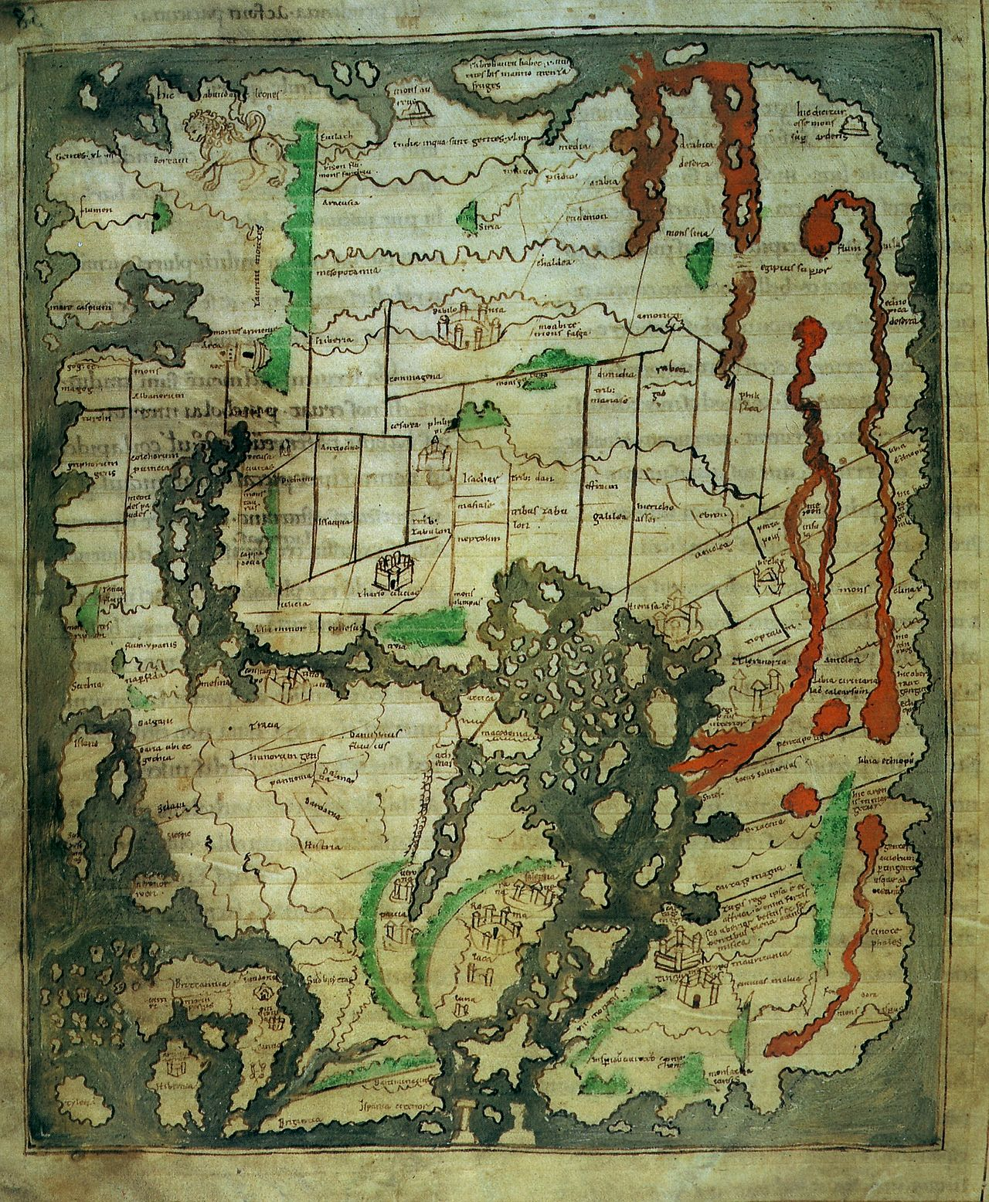
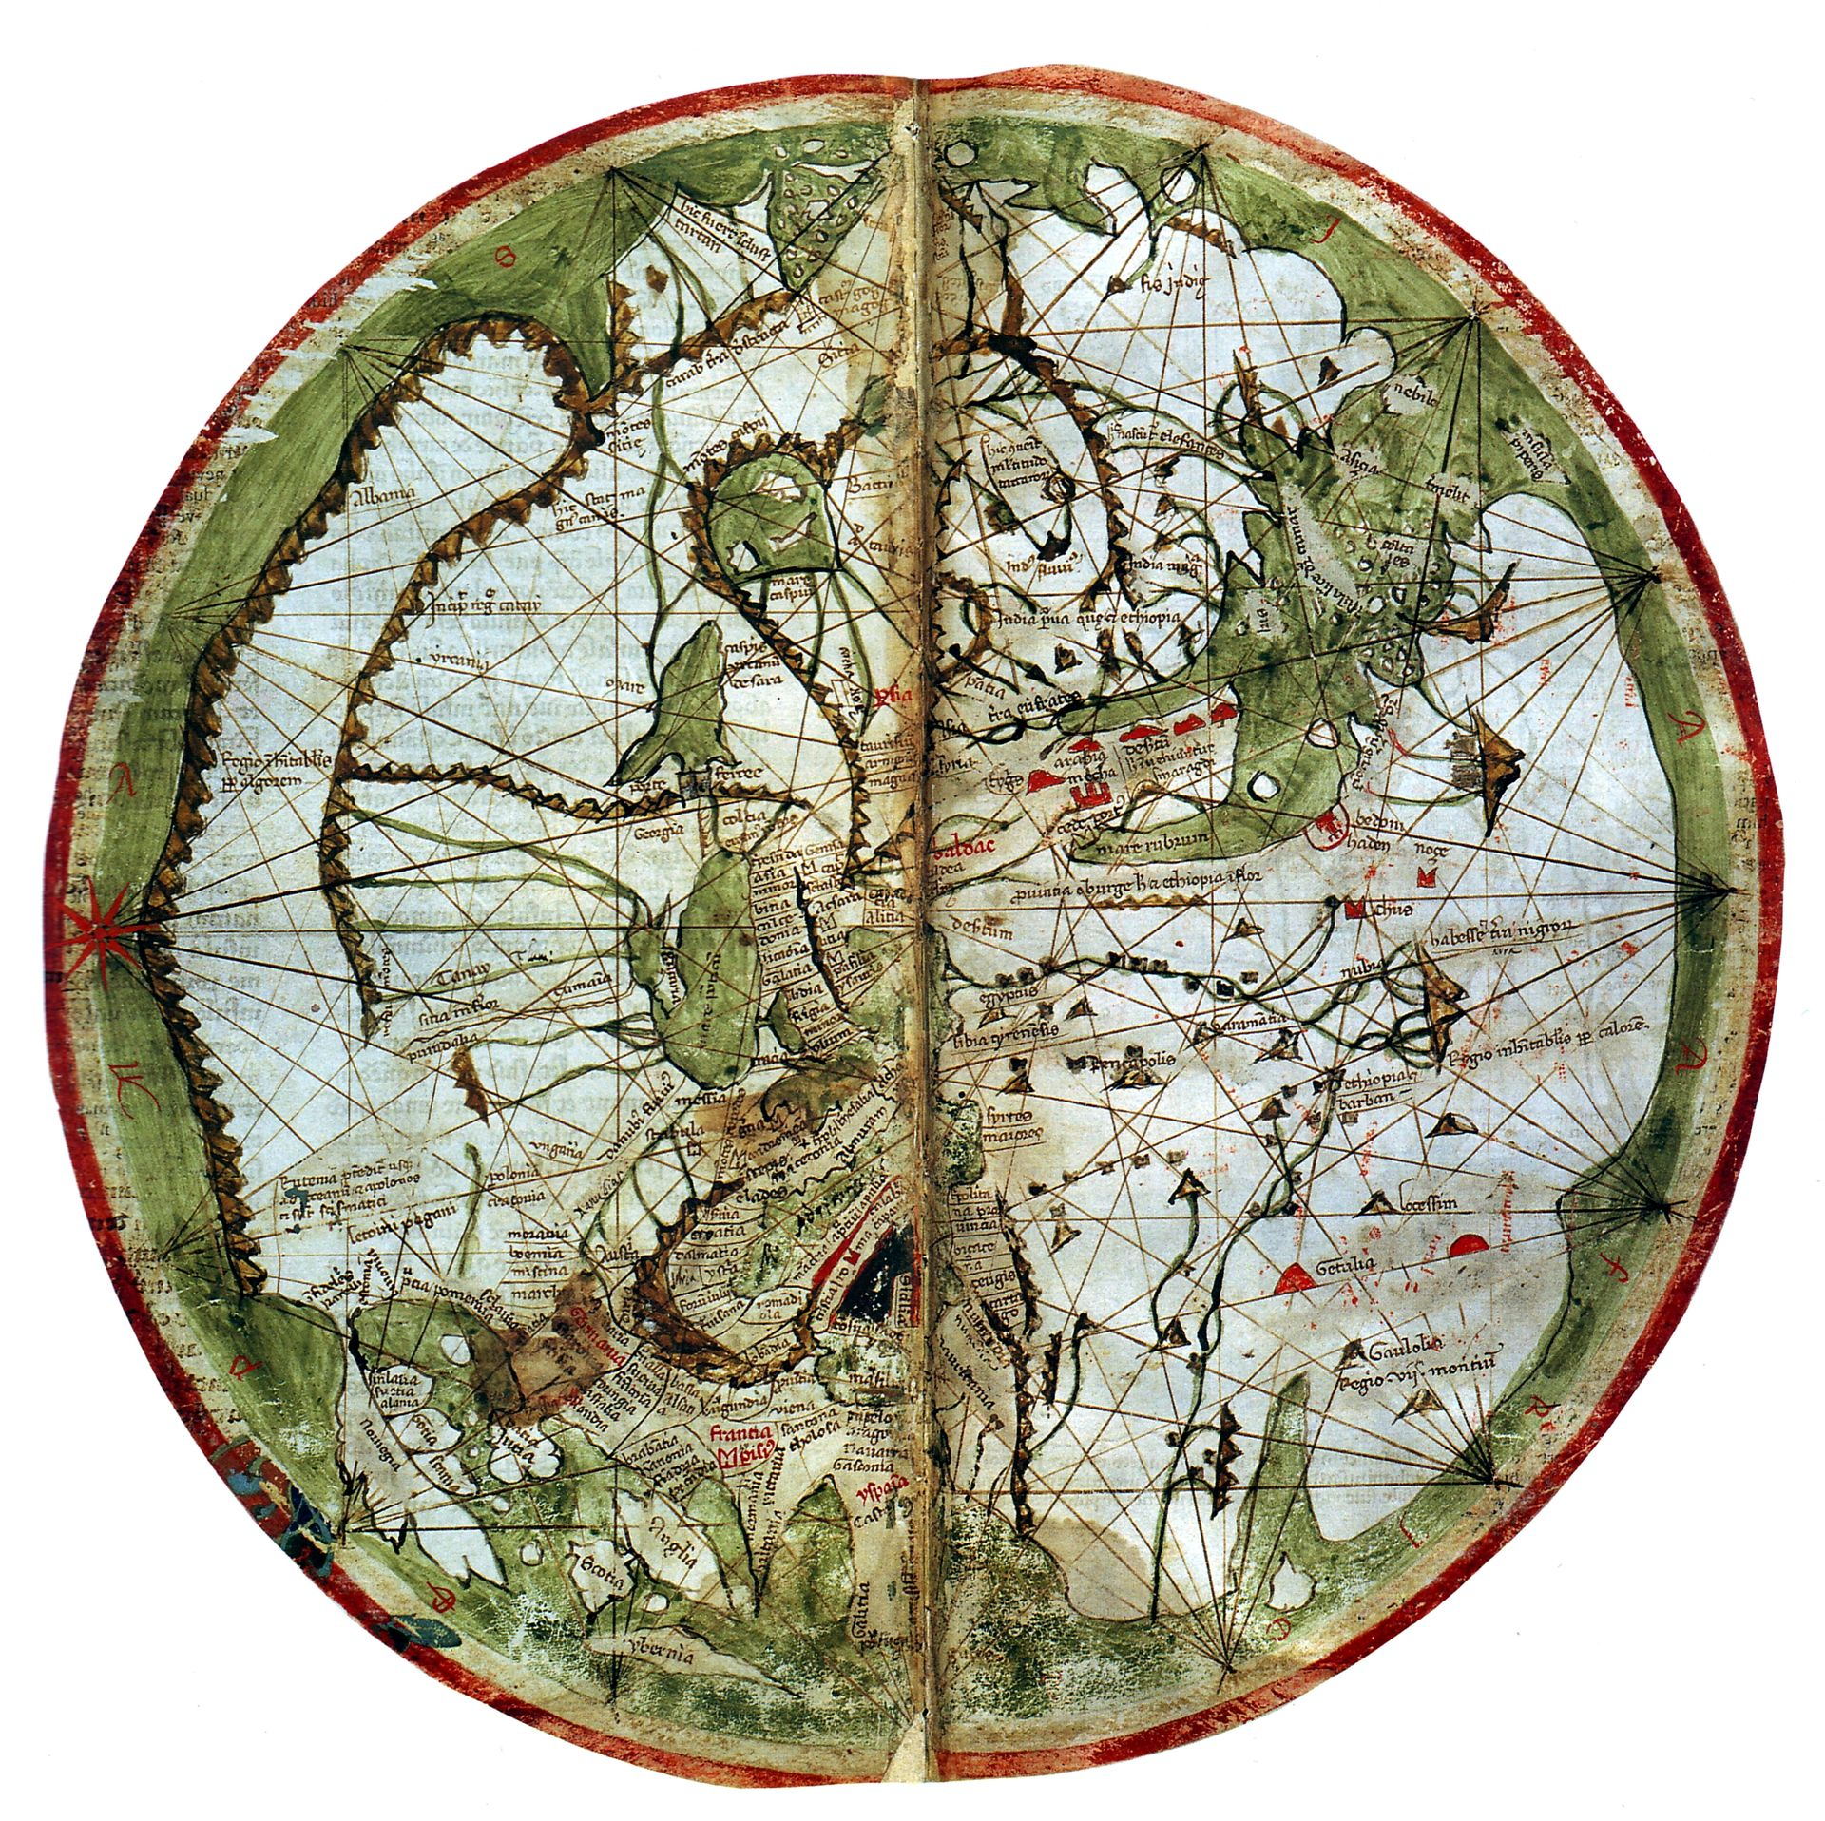
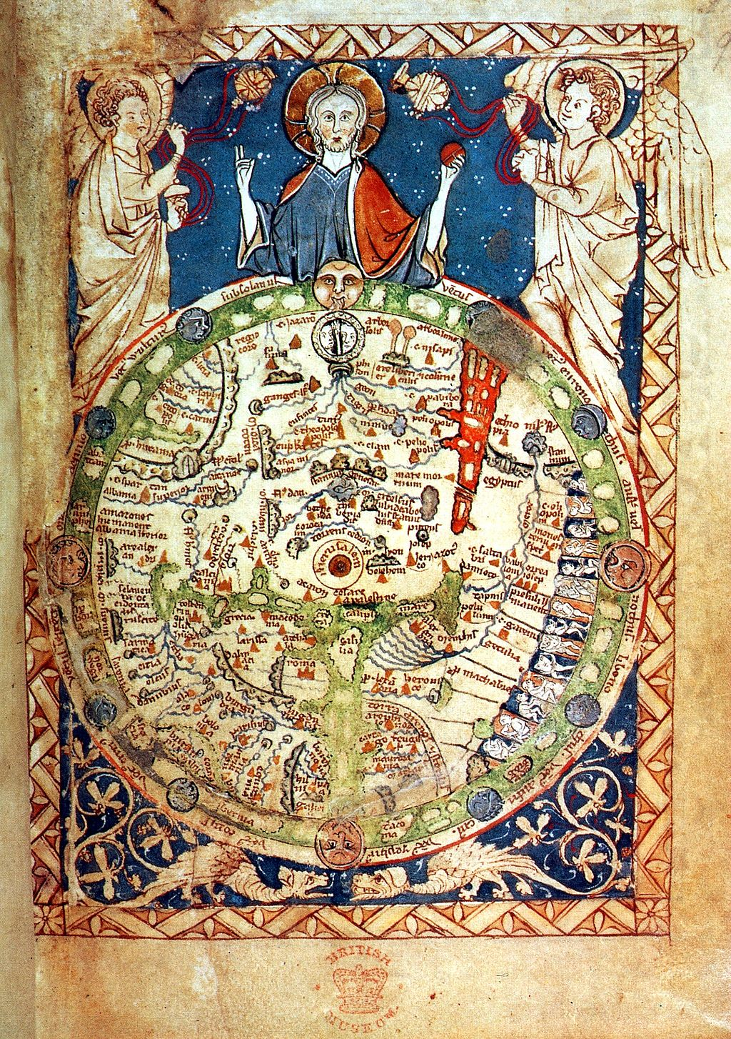
Які були фундаментальні винаходи та відкриття?

Slide 11
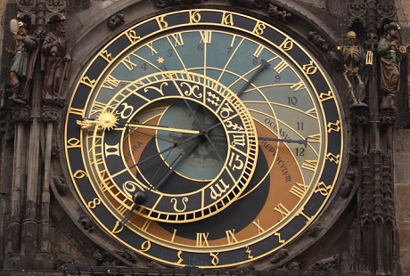
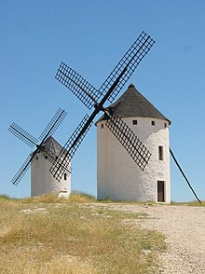
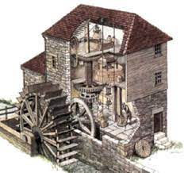
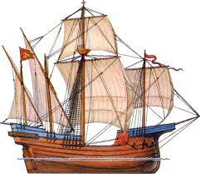
Які були фундаментальні винаходи та відкриття?

Slide 12
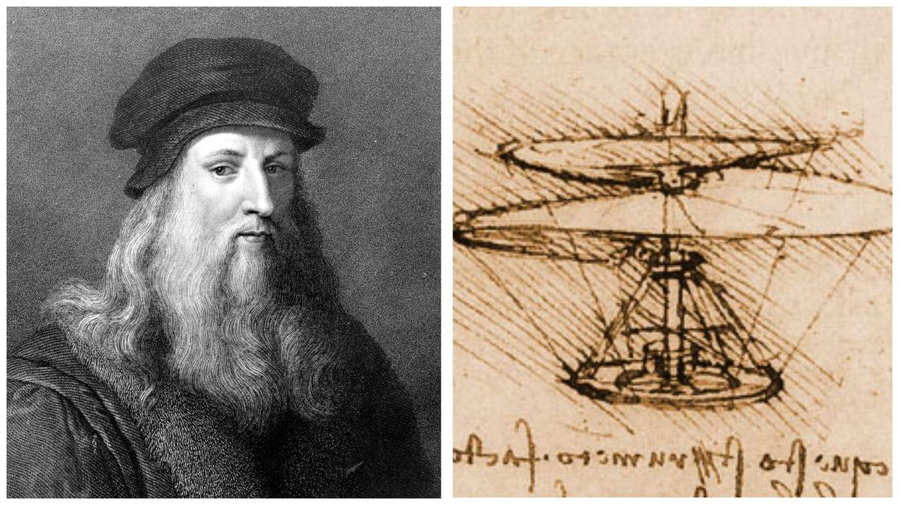
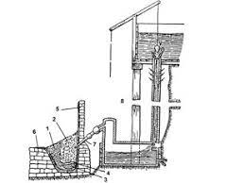
Які технології були поширені?
Агротехнічні
Технології створення і використання нових енергетичних пристроїв
Порохобробні технології, гранулювання пороха (різко підвищило його ефективність)
Нові види лиття, спеціальні технології металообробки. Доменні печі замість горнів.
Книгодрукування: ксилографія, «блочні книги»
Годинникарство
Різні способи добування фарб, сплавів металів, лікарських речовин

Slide 13
Висновок
Отже, ми обговорювали особливості розвитку науки, техніки та технологій в Середньовічній Європі. Також підняли тему використання здобутків античних часів та розказали про нові фундаментальні винаходи цього часу

Slide 14
Список літератури
Бєсов Л.М. Наука і техніка в історії суспільства: навч. посіб. / Л.М. Бєсов; М-во освіти і науки, молоді та спорту України, Національний технічний університет «Харківський політехнічний інститут». – Харків: 2004.
Михайличенко О. В. Історія науки і техніки: Навч. посіб. / Михайличенко О. В. – Суми: СумДПУ, 2013.
Центр досліджень науково-технічного потенціалу та історії науки ім. Г. М. Доброва.
Сайт Національної бібліотеки України ім. В. І. Вернадського, архів міжнародного наукового журналу «Наука та наукознавство».

Slide 15
ДЯКУЄМО ЗА УВАГУ!!!

Slide 16
Квест

Slide 17
Квест

